Slide 1
Использование информационной образовательной среды для построения индивидуальных образовательных маршрутов учащихся

Slide 2
Индивидуальный образовательный маршрут
это индивидуальная программа, рассчитанная на конкретного школьника и преследующая конкретные цели, которые необходимо реализовать в указанные сроки
это путь или способ реализации личностного потенциала ребенка, развитие его способностей по индивидуальному плану (маршруту)
Виды маршрутов
для отстающих учеников
для детей с ослабленным здоровьем
для слабоуспевающих
для одаренных учащихся
для детей, опережающих развитие
Цель
коррекция несоответствия между уровнем, который задают нормы образовательной программы, и личностными особенностями ребенка

Slide 3
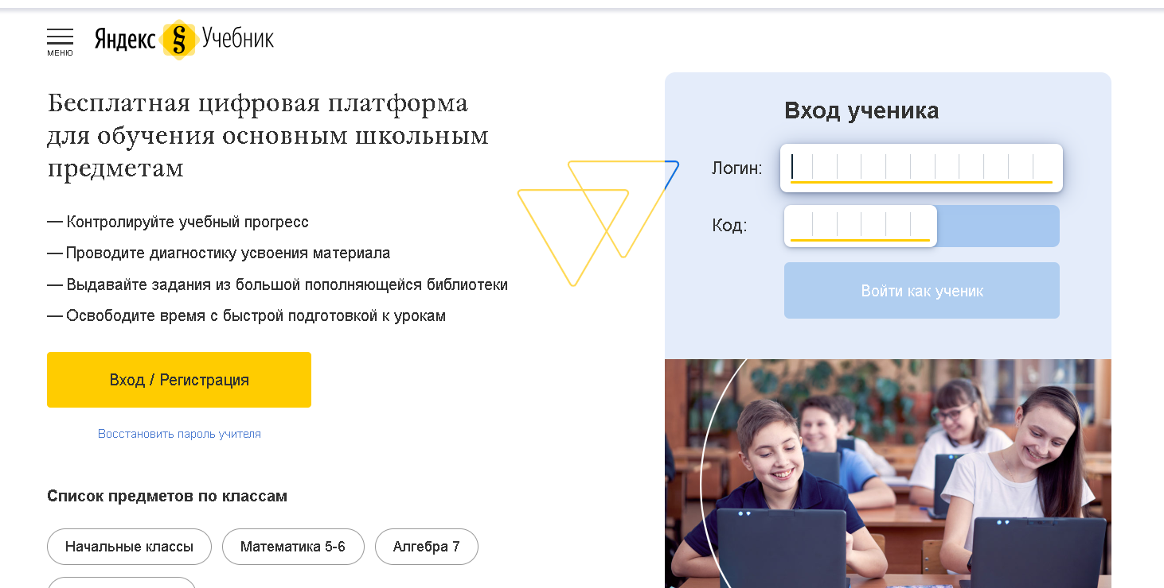
ИНФОРМАЦИОННО-ОБРАЗОВАТЕЛЬНЫЕ РЕСУРСЫ
InternetUrok.ru
Яндекс.Учебник

Slide 4
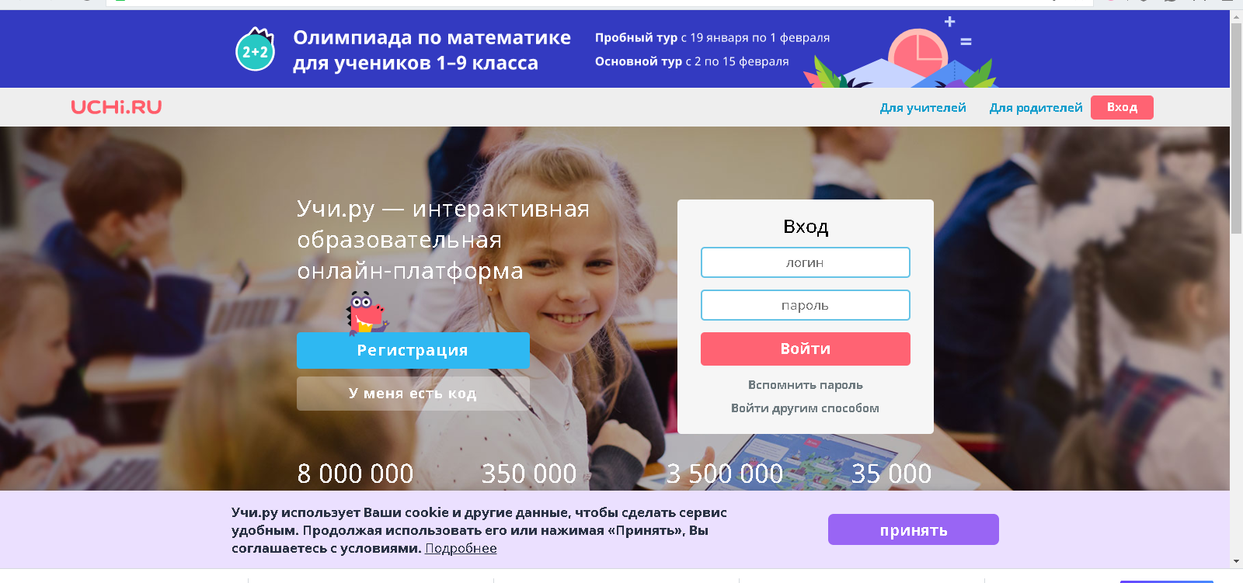
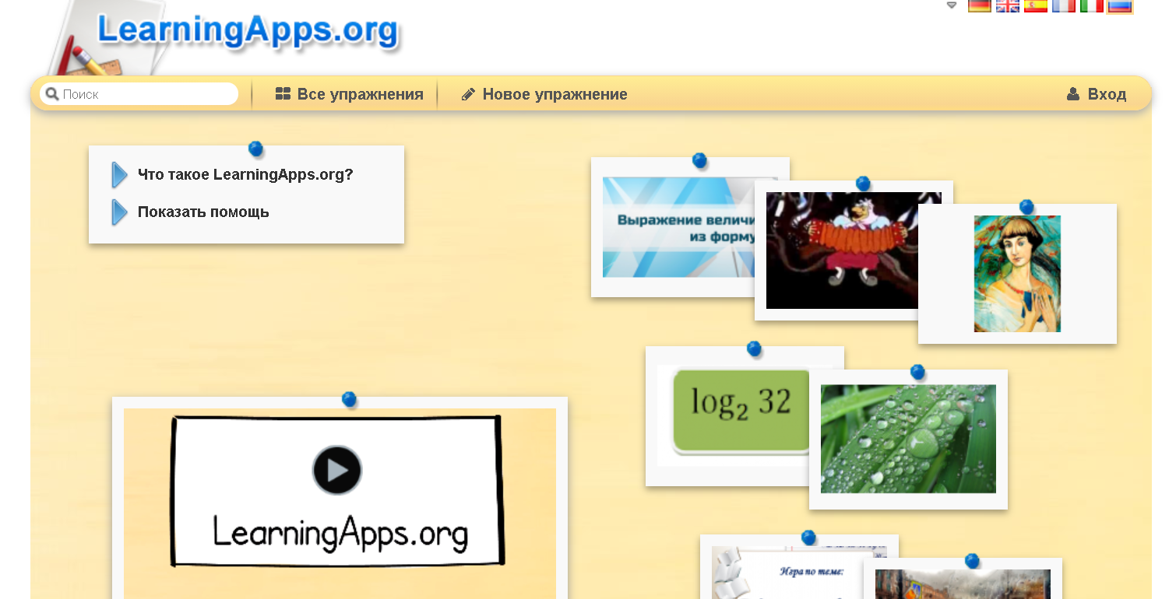
ИНФОРМАЦИОННО-ОБРАЗОВАТЕЛЬНЫЕ РЕСУРСЫ
Учи.ру
Сервис LearningApps.org- создание интерактивных мультимедийных упражнений

Slide 5
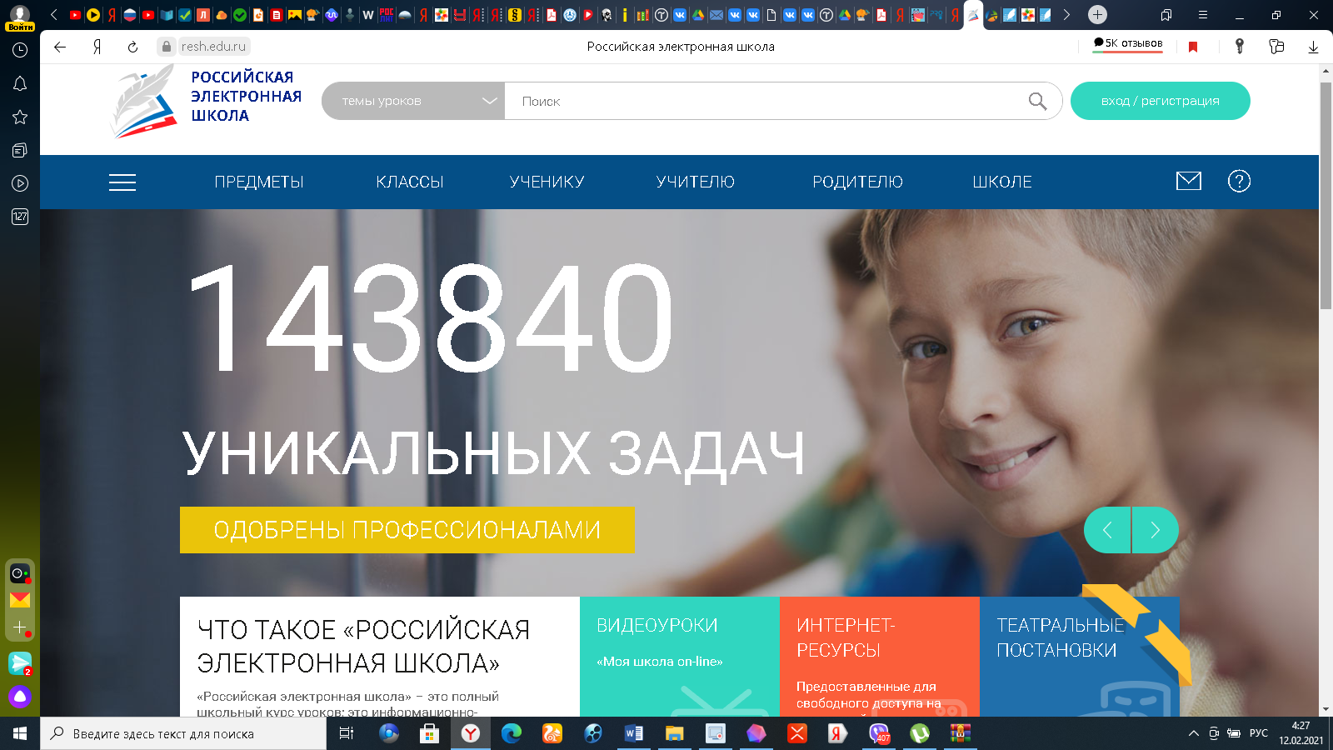
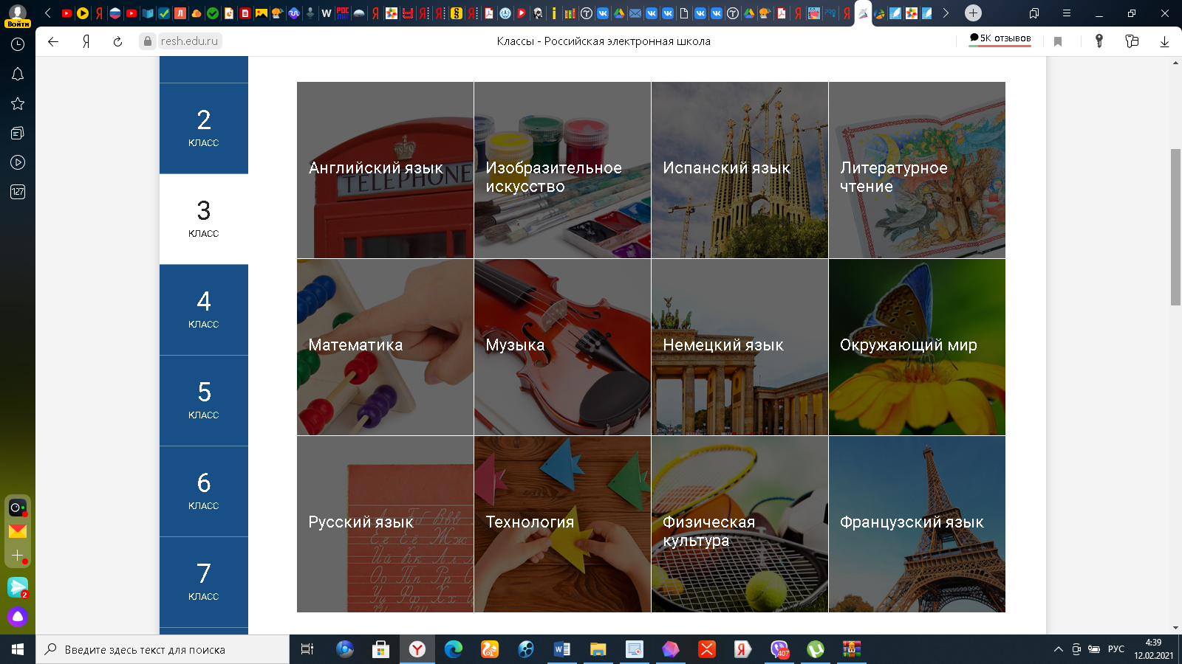
ИНФОРМАЦИОННО-ОБРАЗОВАТЕЛЬНЫЕ РЕСУРСЫ
Российская электронная школа (РЭШ)

Slide 6
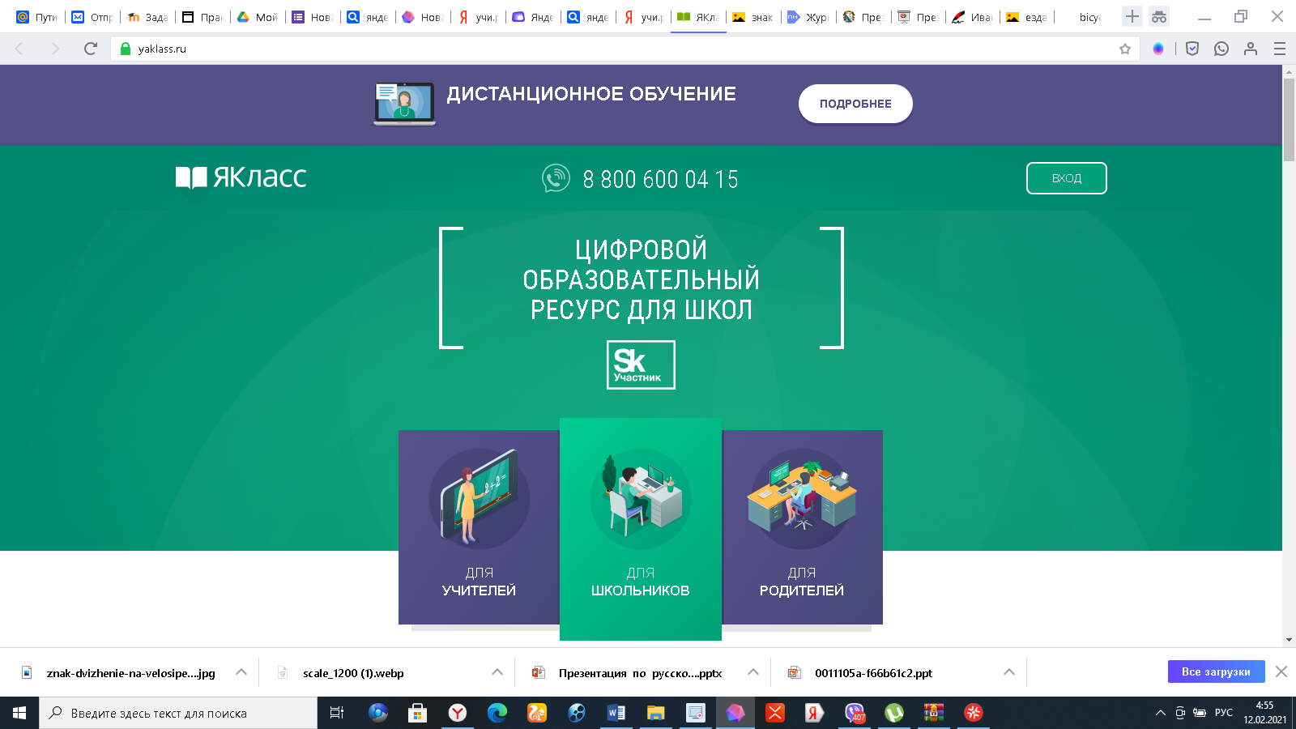
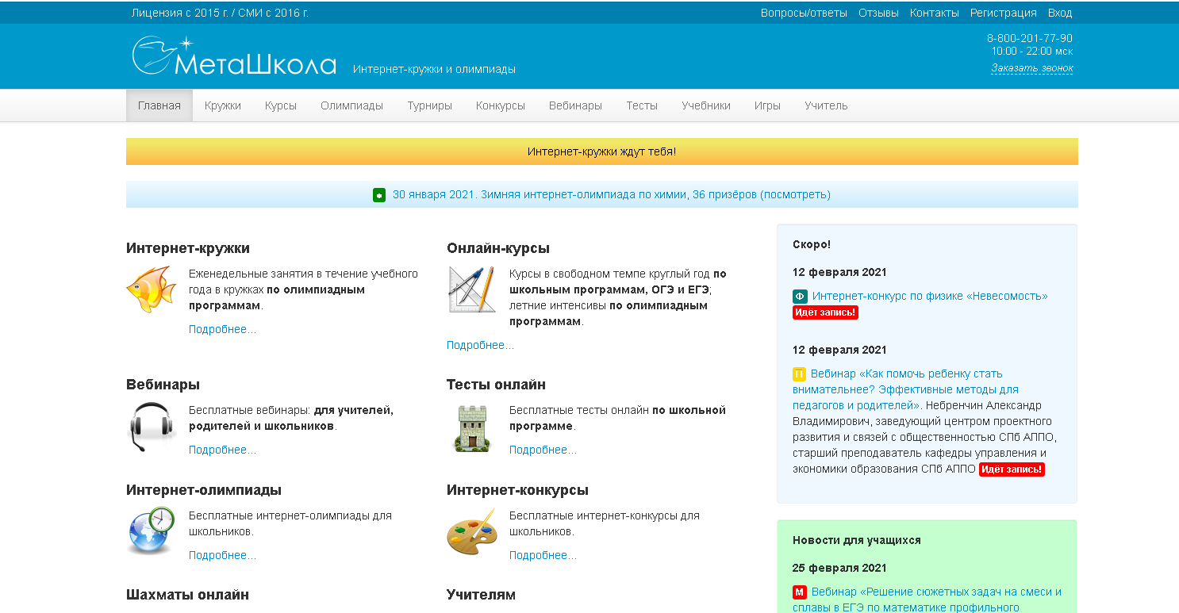
ИНФОРМАЦИОННО-ОБРАЗОВАТЕЛЬНЫЕ РЕСУРСЫ
Электронный образовательный ресурс «Якласс»
МетаШкола

Slide 7
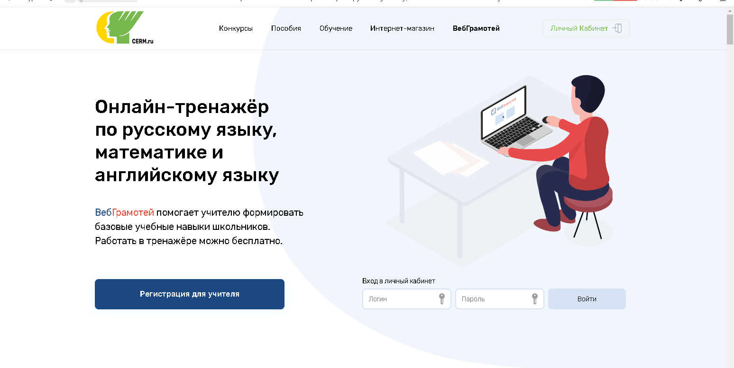
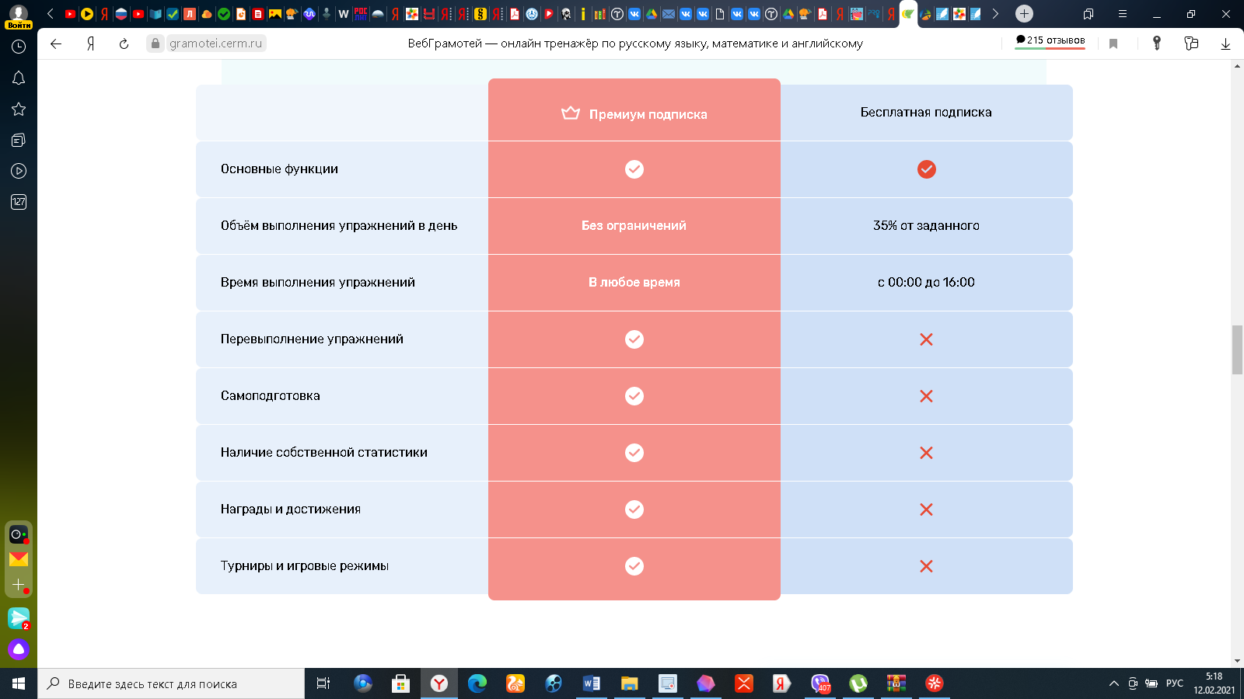
ИНФОРМАЦИОННО-ОБРАЗОВАТЕЛЬНЫЕ РЕСУРСЫ
Веб-грамотей. Оналйн-тренажёр по русскому языку и по математике

Slide 8
ИНФОРМАЦИОННО-ОБРАЗОВАТЕЛЬНЫЕ РЕСУРСЫ
Программа-тренажёр «Отличник»

Slide 9
ИНФОРМАЦИОННО-ОБРАЗОВАТЕЛЬНЫЕ РЕСУРСЫ
Программа «Знайка»

Slide 10
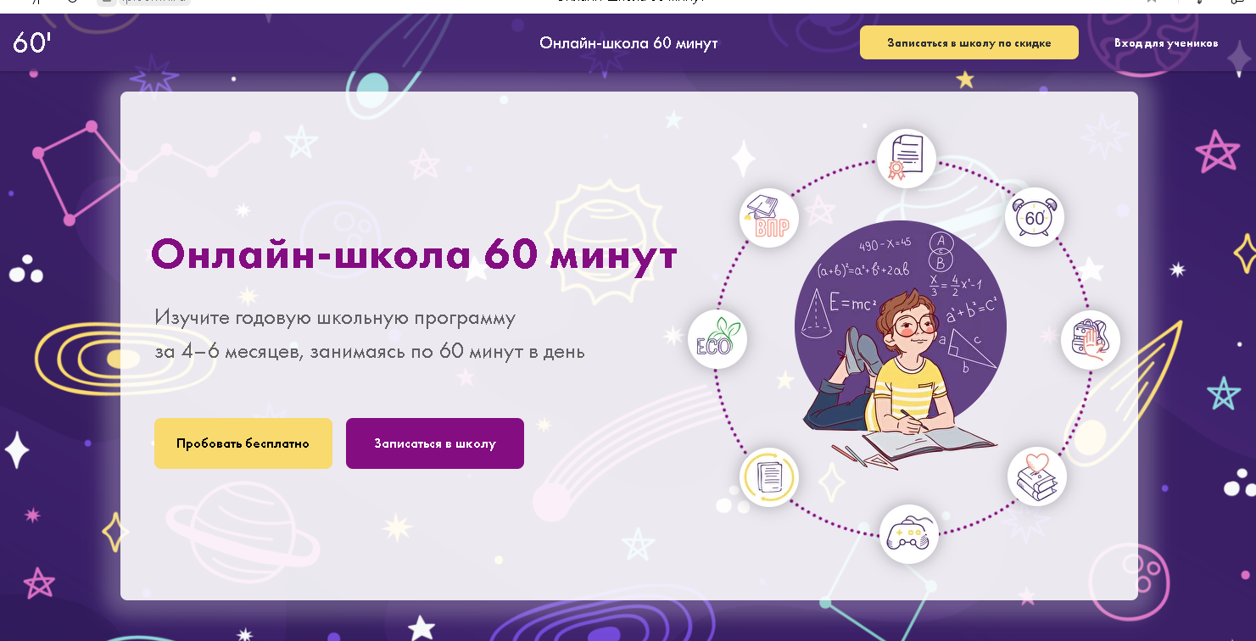
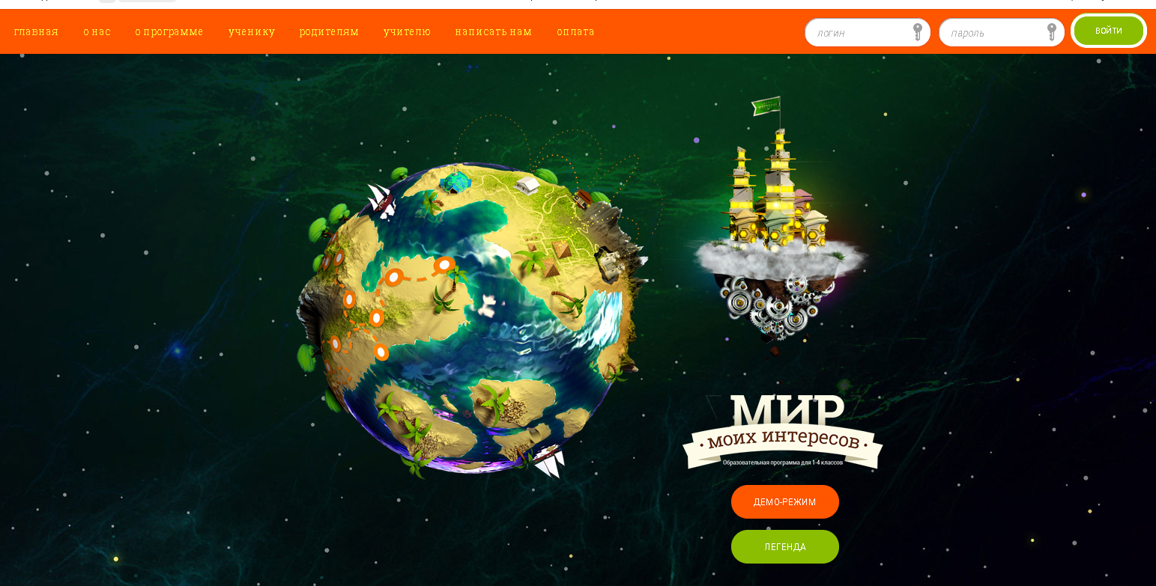
ИНФОРМАЦИОННО-ОБРАЗОВАТЕЛЬНЫЕ РЕСУРСЫ
Онлайн-школа «60 минут»
Сайт «Мир моих интересов»

Slide 11
Ресурсы информационно-образовательной среды
для построения индивидуальных
образовательных маршрутов учащихся

